Slide 1
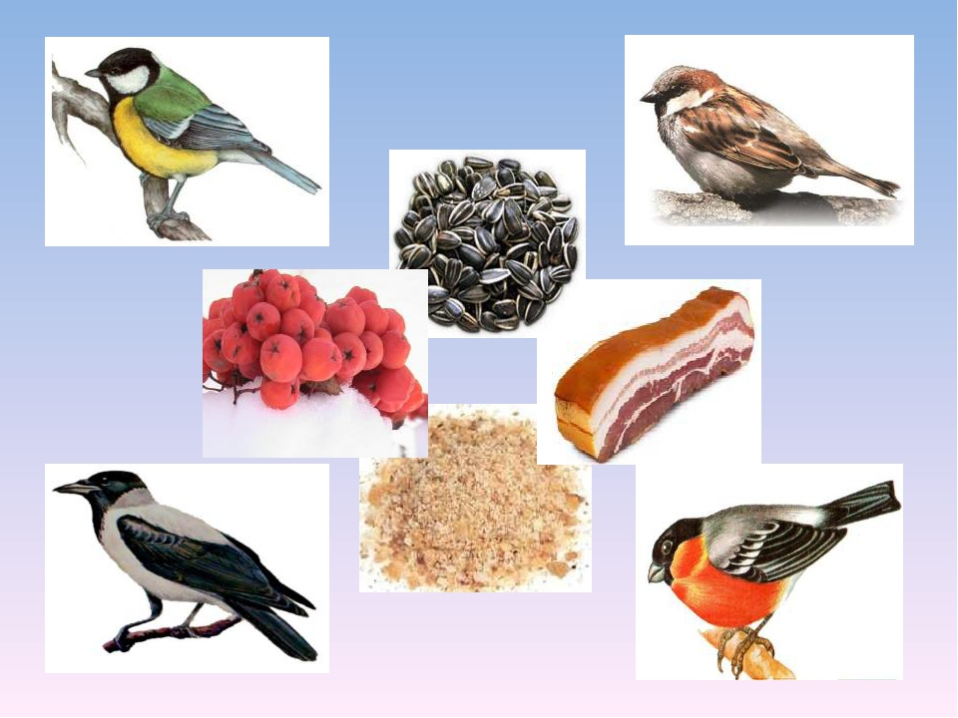
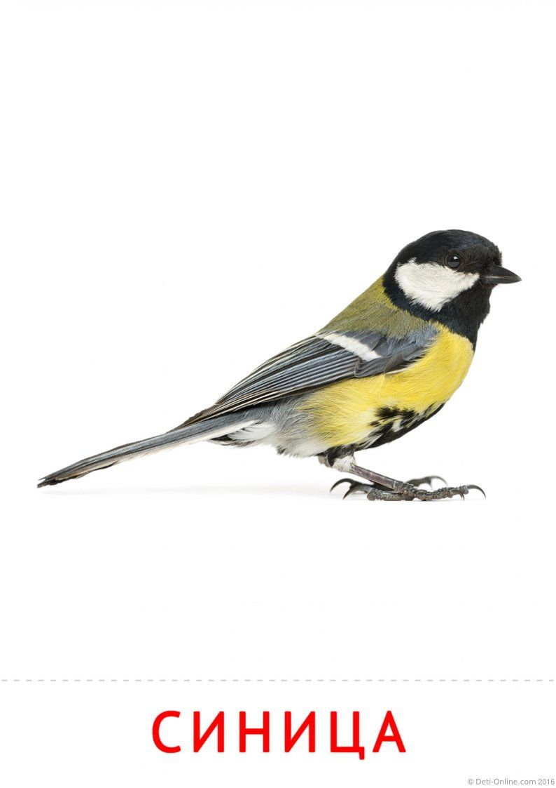
Накормим зимующих птиц.
Семья Вакульской Дарьи
МАДОУ №151
Средняя группа « Ягодка»
Куратор Жилинская Оксана Владимировна

Slide 2
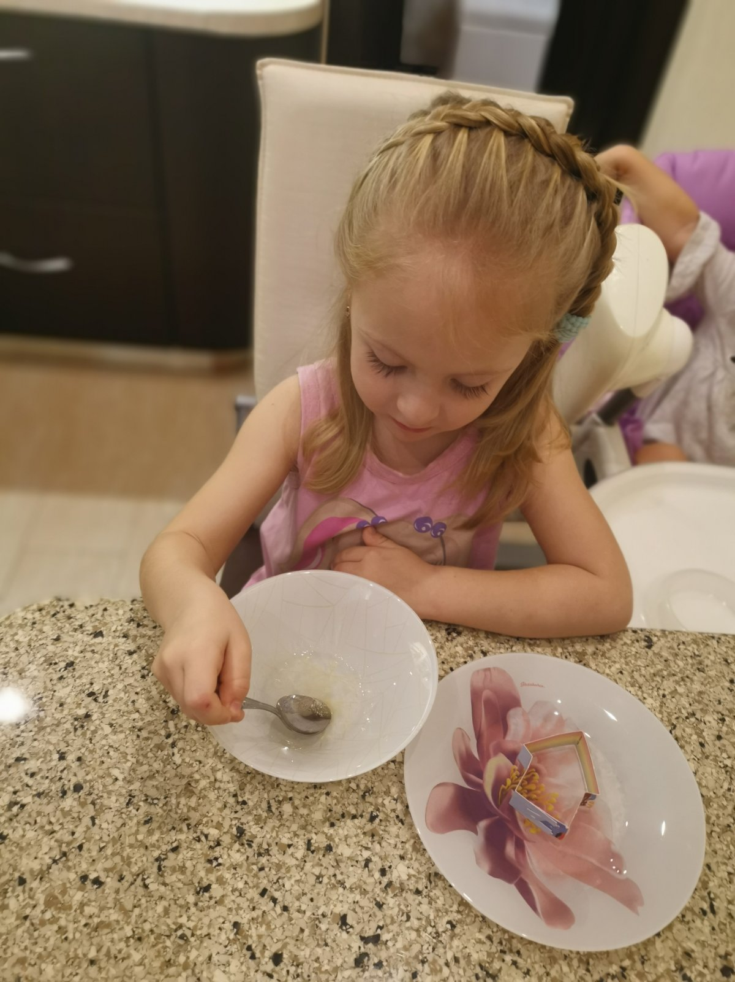
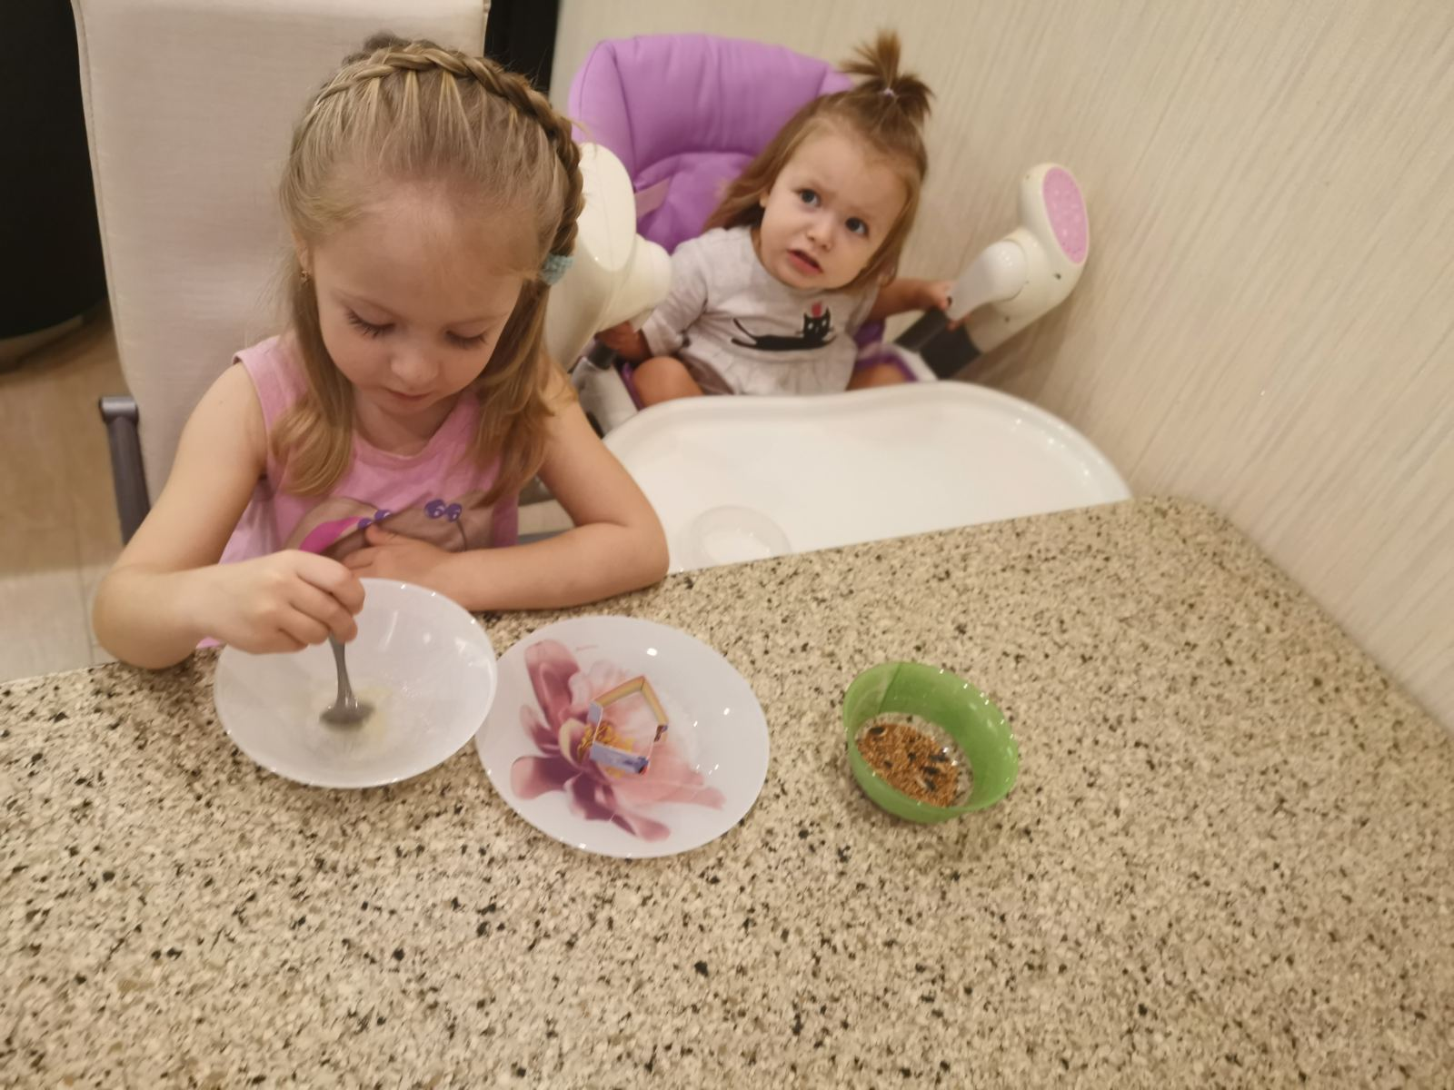
Зимнее время – это самое суровое время года, зимующим птицам приходится очень трудно. Мы решили им помочь, и сделать кормушку. Наша кормушка не совсем обычная, это эко кормушка. Сделана она из желатина и смеси семян.

Slide 3
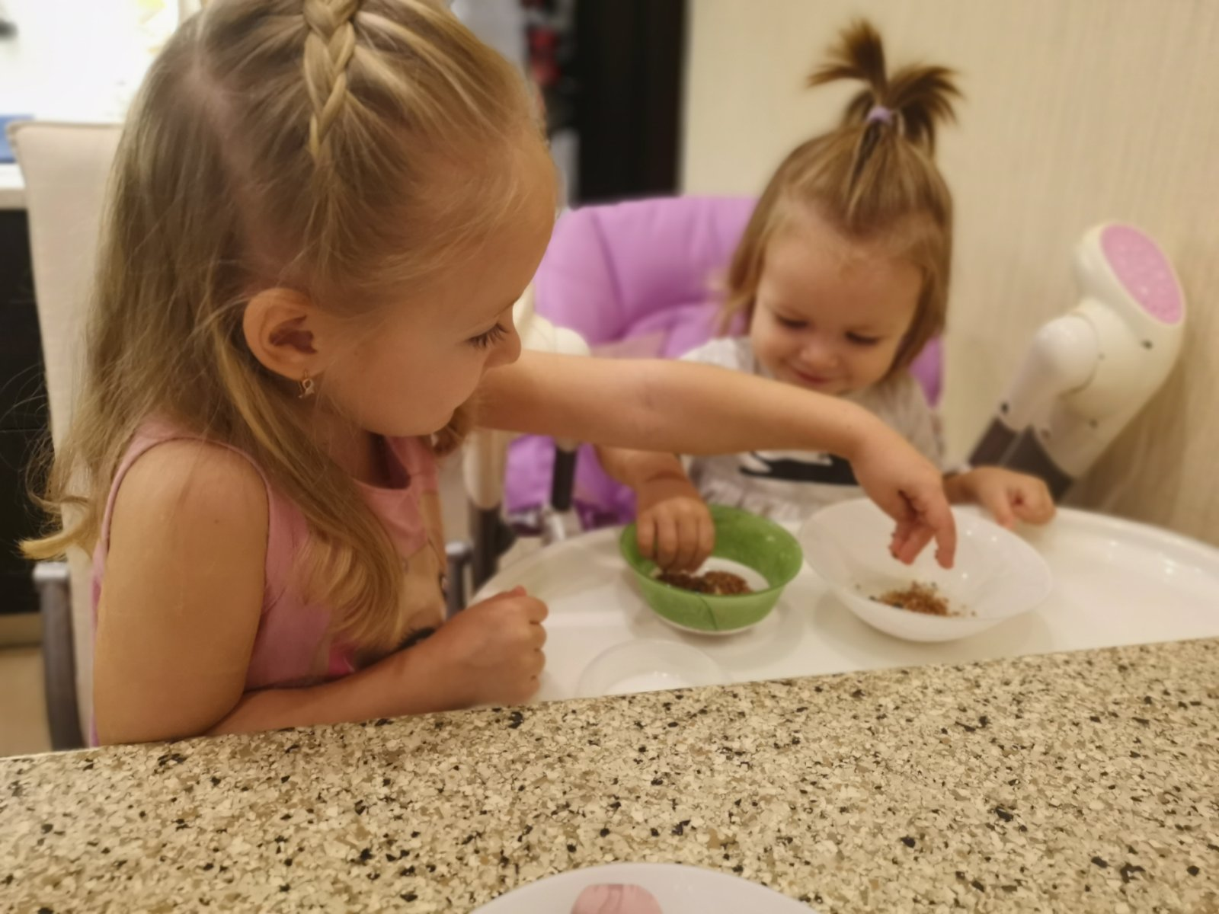
Приготовить такую кормушку очень просто. Нужен желатин, формочка для кормушки, смесь зерен (пшено, лен, семечки). И немного свободного времени.

Slide 4
Во всем процессе изготовления кормушки, нам помогала маленькая сестричка. Она зорко за всем следила, и старалась помочь.

Slide 5
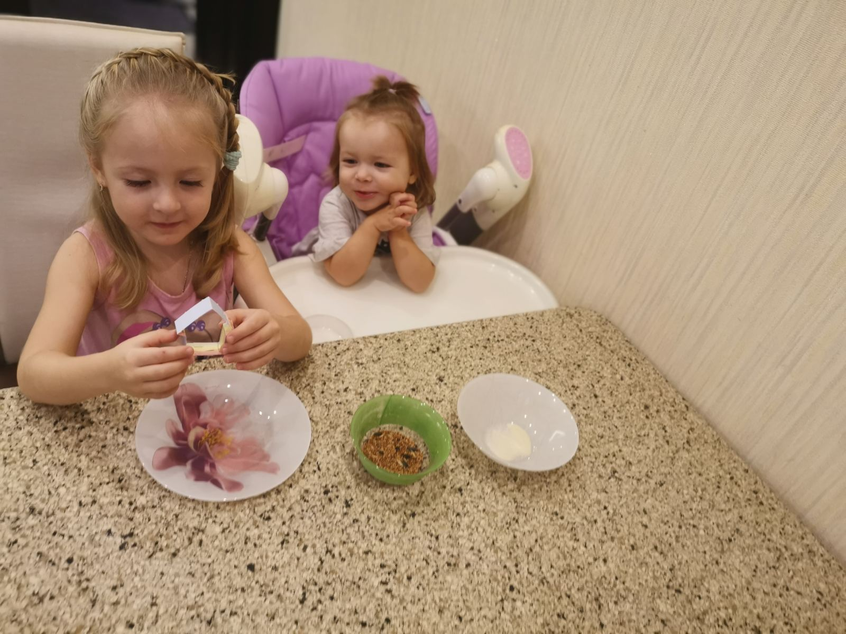
В самом начале, мы залили желатин водой, и добавили смесь наших зерен. Затем, мы влили получившуюся смесь в формочку, и поставили в холодильник для застывания на 10 часов. А, формочку мы взяли в виде домика.

Slide 6
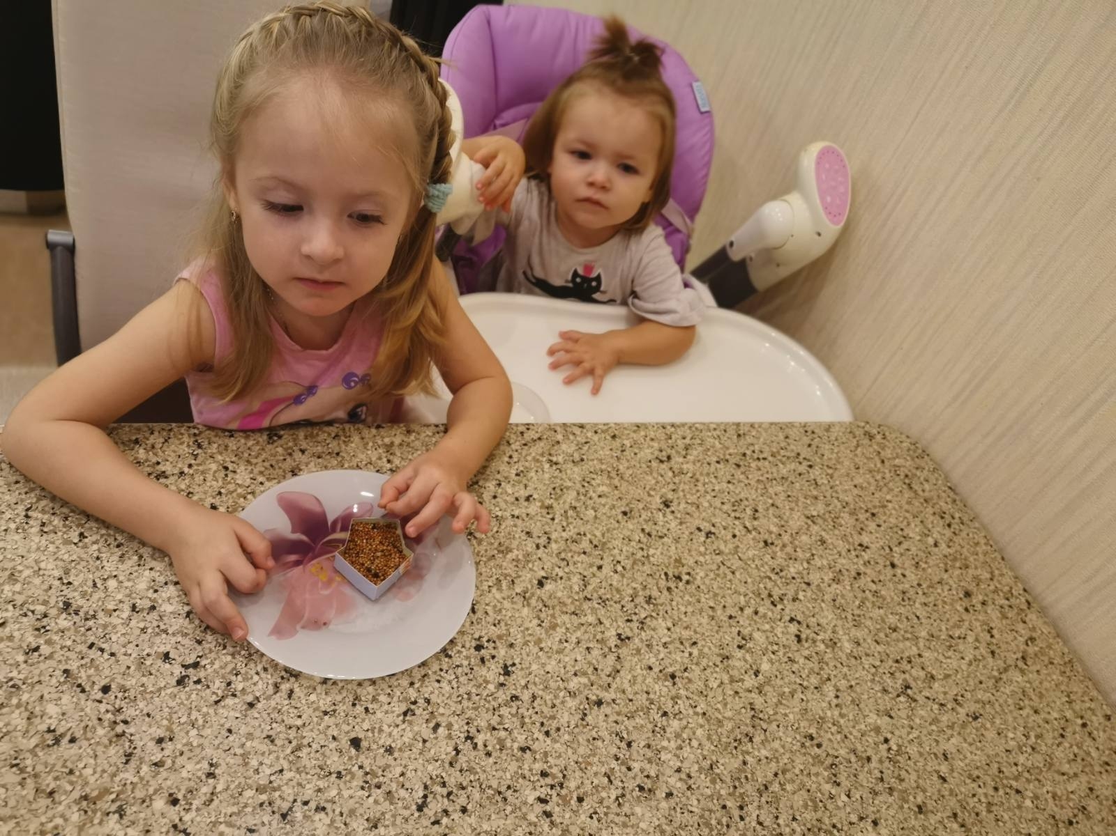

Slide 7
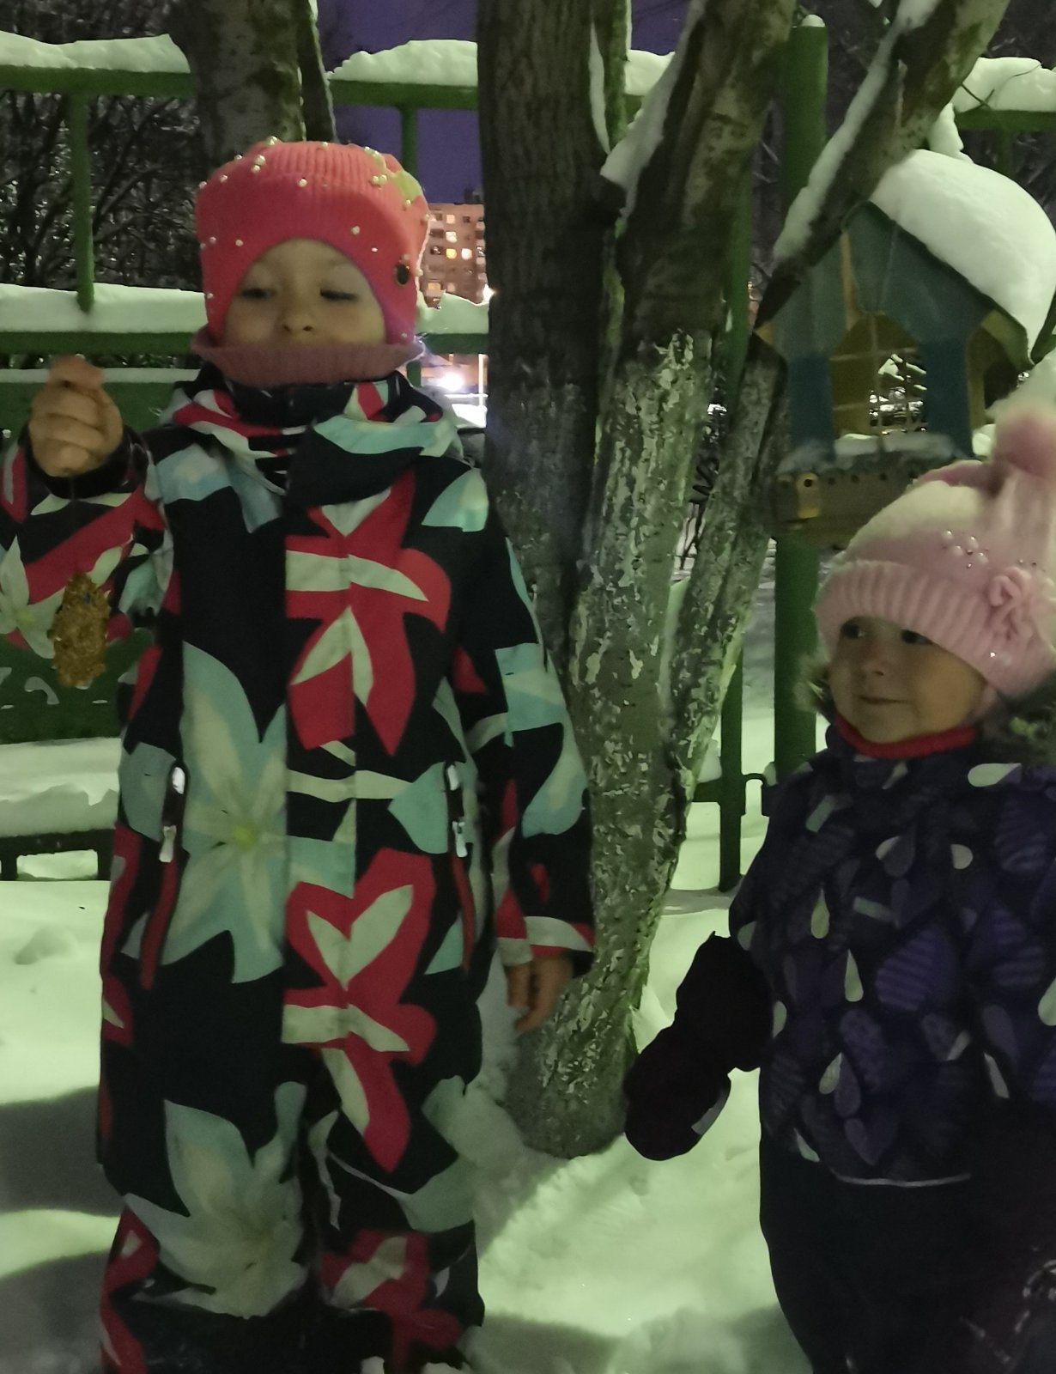
Вот такая чудесная кормушка у нас получилась.

Slide 8
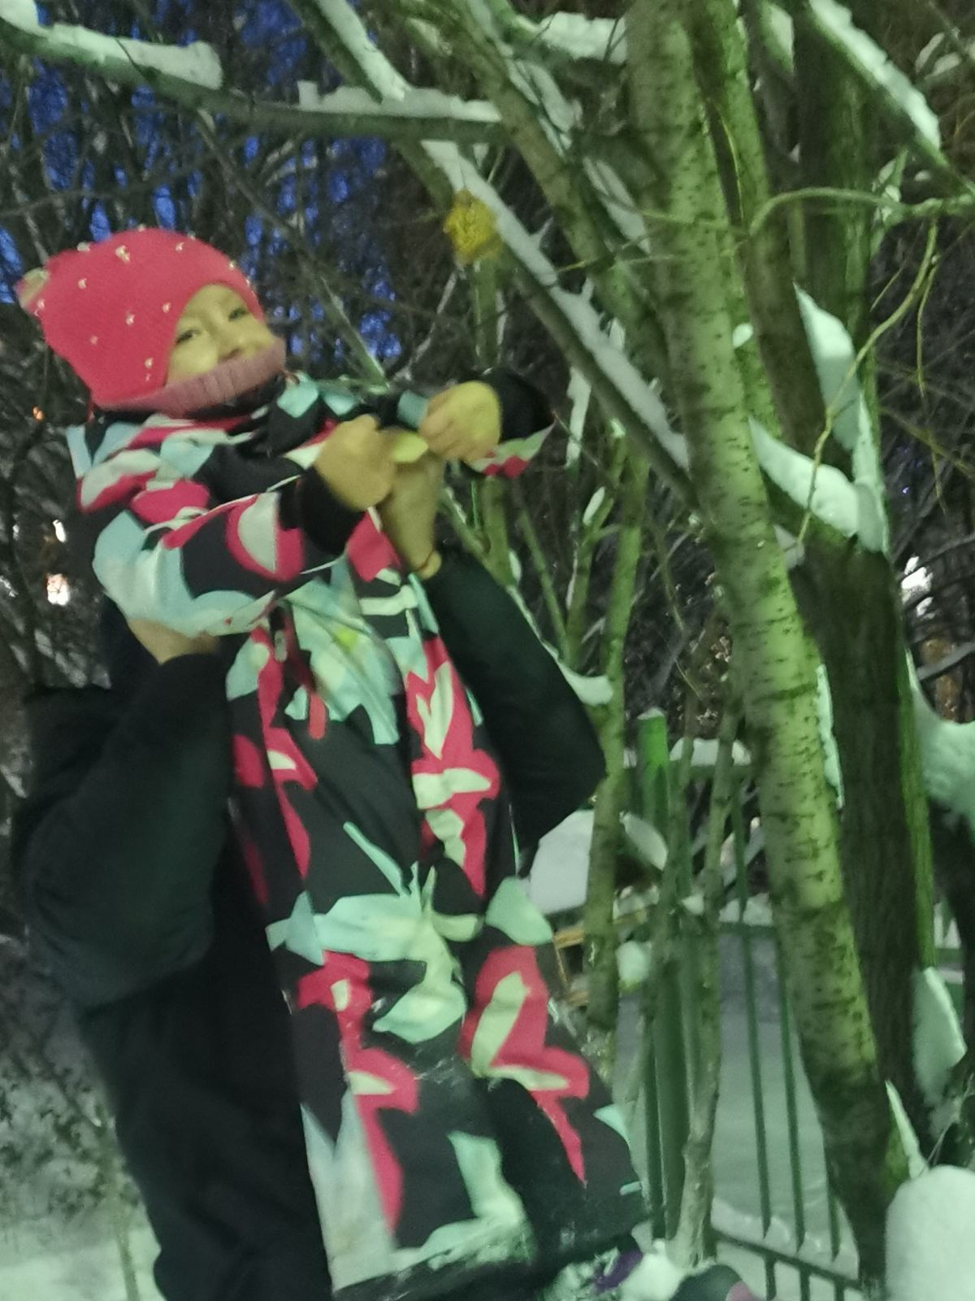
Мы очень постарались, и у нас все получилось. Теперь мы можем быть спокойны, птицы не будут голодать. Осталось только найти место для кормушки.

Slide 9
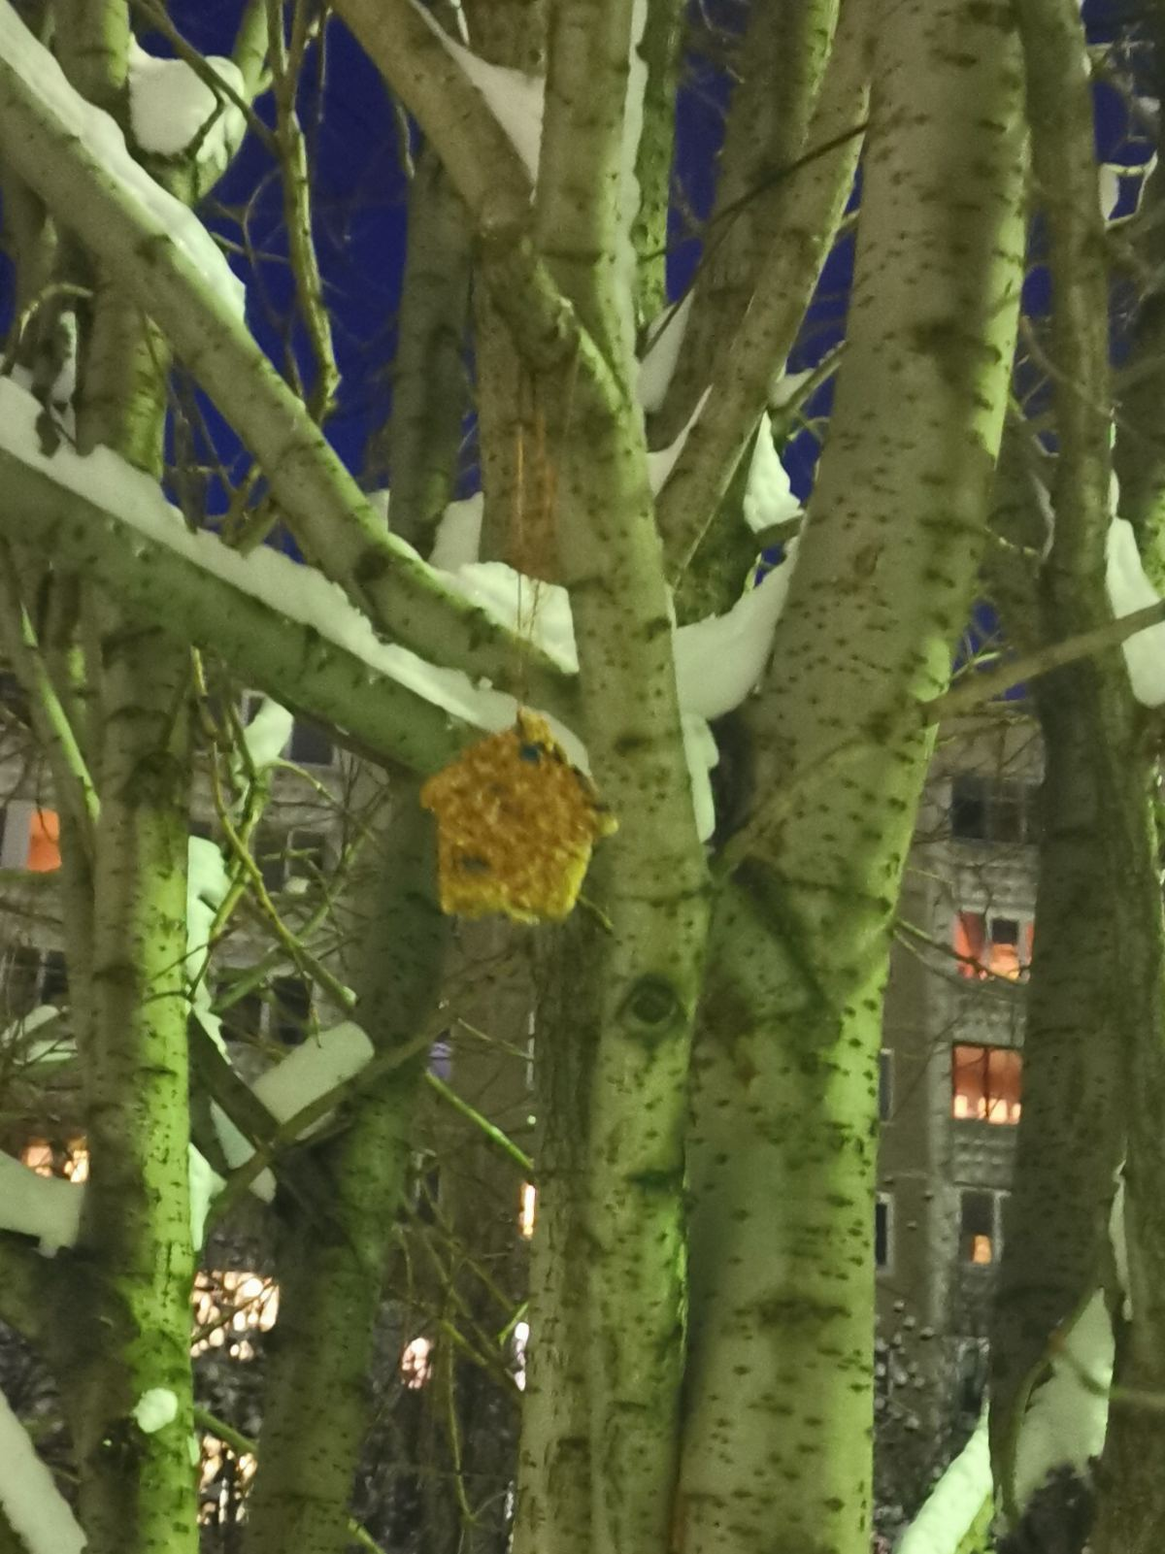
Кормушка размещена и ждет первых своих посетителей.

